Slide 1
KHỞI ĐỘNG

Slide 2
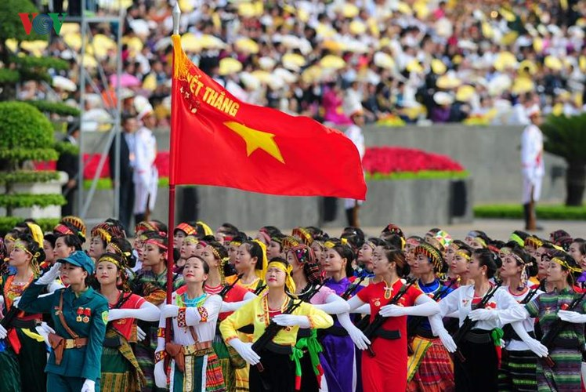
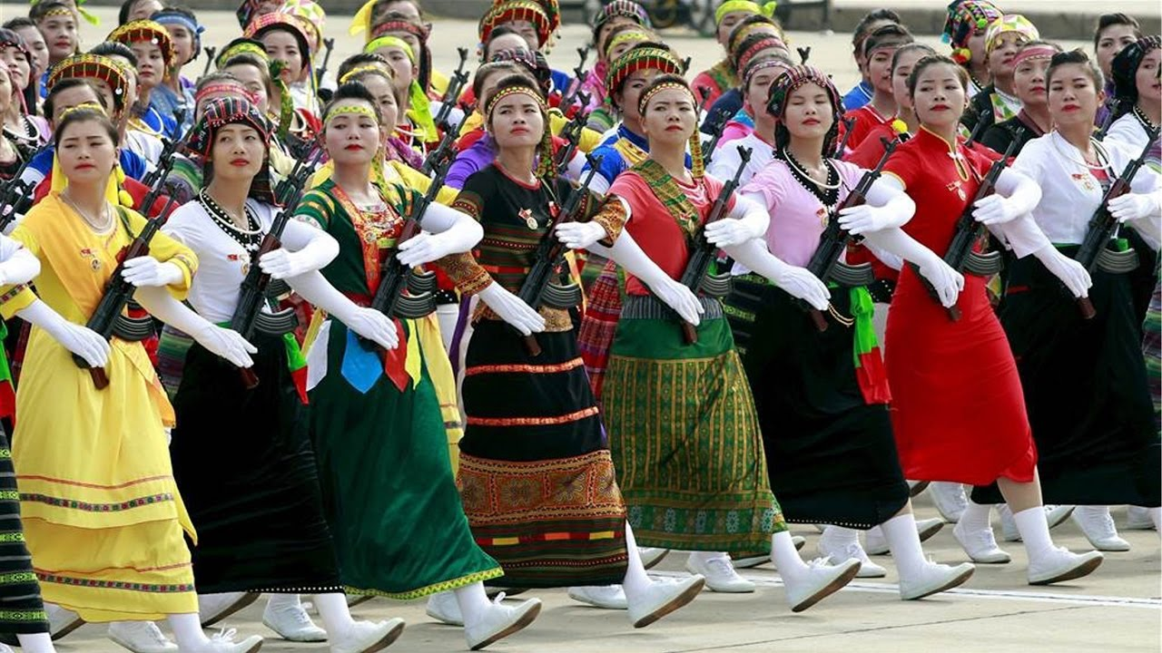
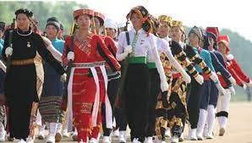
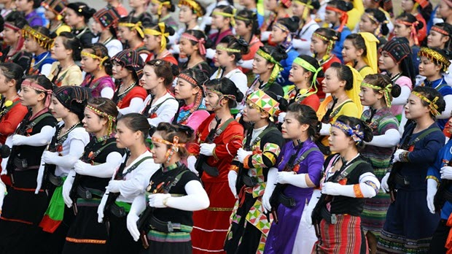

Slide 3
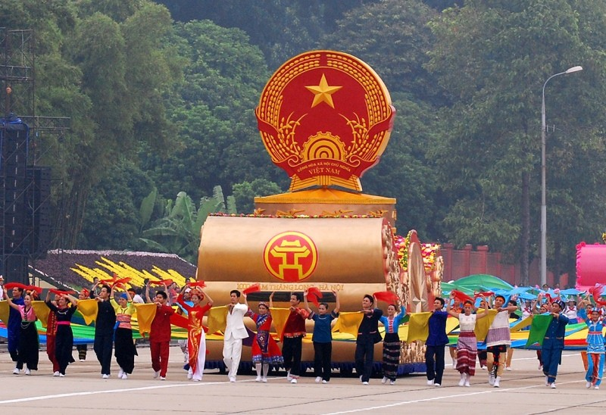
Em có thể kể tên được những dân tộc nào?
Indian
Hãy chia sẻ hiểu biết của bản thân về một số nét văn hóa tiêu biểu của các dân tộc đó như: trang phục, ẩm thực, lễ hội, …

Slide 4
BÀI 15
CÁC DÂN TỘC TRÊN ĐẤT NƯỚC VIỆT NAM( 1T)

Slide 5
NỘI DUNG
2
Thành phần dân tộc theo ngữ hệ
1
Thành phần dân tộc theo dân số

Slide 6
BÀI 15: CÁC DÂN TỘC TRÊN ĐẤT NƯỚC VIỆT NAM
1. Thành phần dân tộc theo dân số

Slide 7
- Khái niệm dân tộc được hiểu theo hai nghĩa:
+ Dân tộc- quốc gia: gồm toàn thể cư dân của quốc gia, đất nước ( dân tộc Việt Nam ).
+ Dân tộc- tộc người: là những cộng đồng người có chung ngôn ngữ, văn hóa và ý thức tự giác dân tộc ( dân tộc Kinh, Mường, Thái....)

Slide 8
Dựa vào Tư liệu 1, em hãy cho biết các dân tộc ở Việt Nam được chia thành mấy nhóm?

Slide 9
- Thành phần dân tộc theo dân số ở Việt Nam có 2 nhóm: + Dân tộc đa số:
Dân tộc Kinh chiếm 85,32% dân số

Slide 10
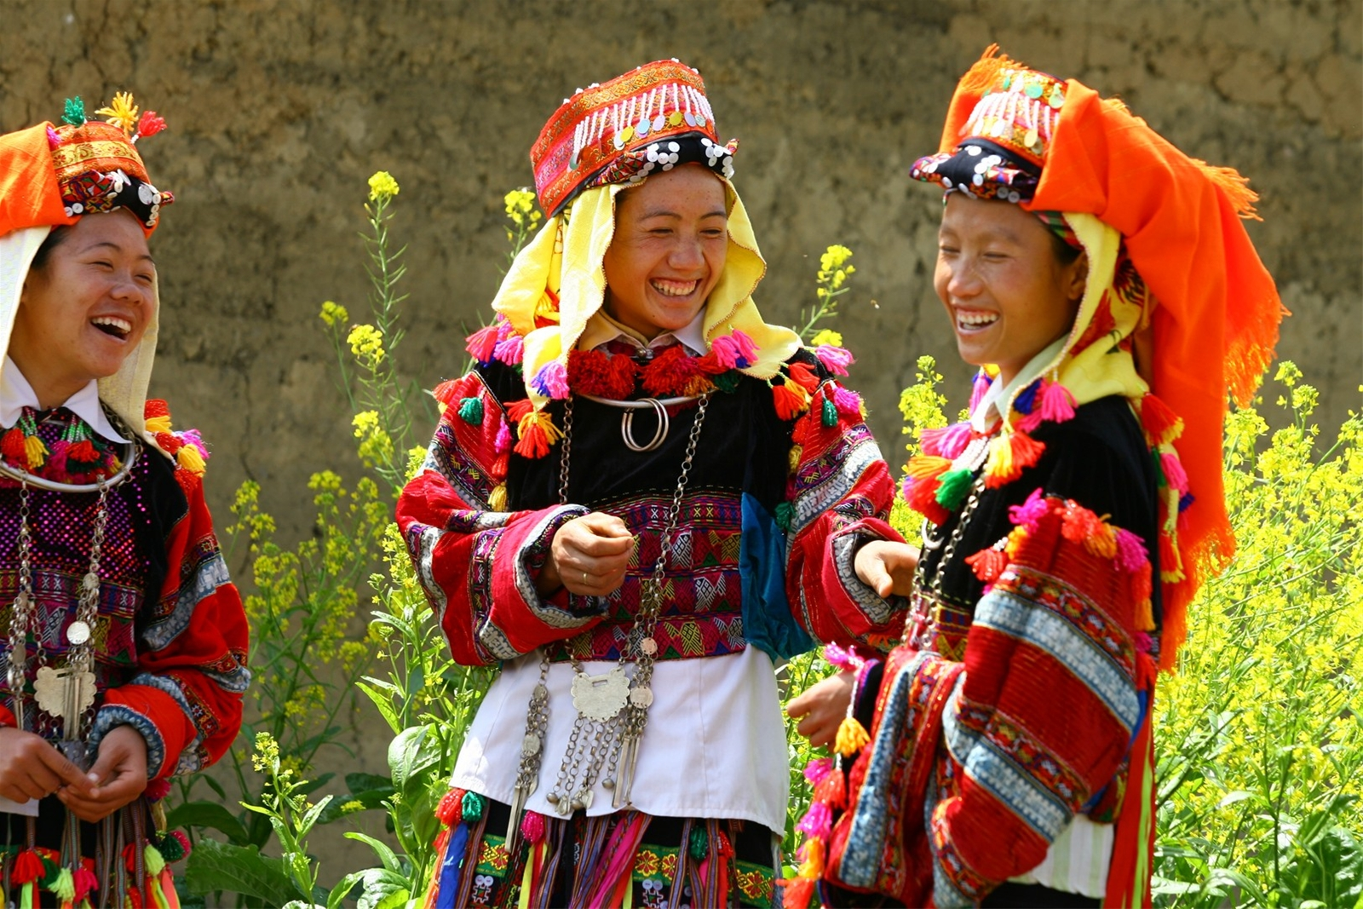
- Dân tộc thiểu số:
Các dân tộc thiểu số chiếm 14,68%

Slide 11
2.Thành phần dân tộc theo ngữ hệ
Ở Việt Nam, 54 dân tộc được chia thành 5 ngữ hệ/8 nhóm ngôn ngữ.
- 5 ngữ hệ:
Nam Á, Thái – Ka-đai, Mông – Dao, Nam Đảo, Hán – Tạng.
- 8 nhóm ngôn ngữ:
Việt – Mường, Môn – Khơ-me, Tày – Thái, Ka-đai, Mông – Dao, Ma-lay-ô – Pô-li-nê-di, Hán (hay Hoa), Tạng – Miến.

Slide 12
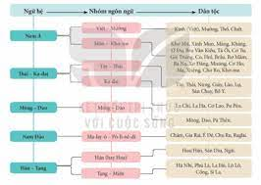
Sơ đồ thành phần dân tộc theo ngữ hệ ở Việt Nam

Slide 13
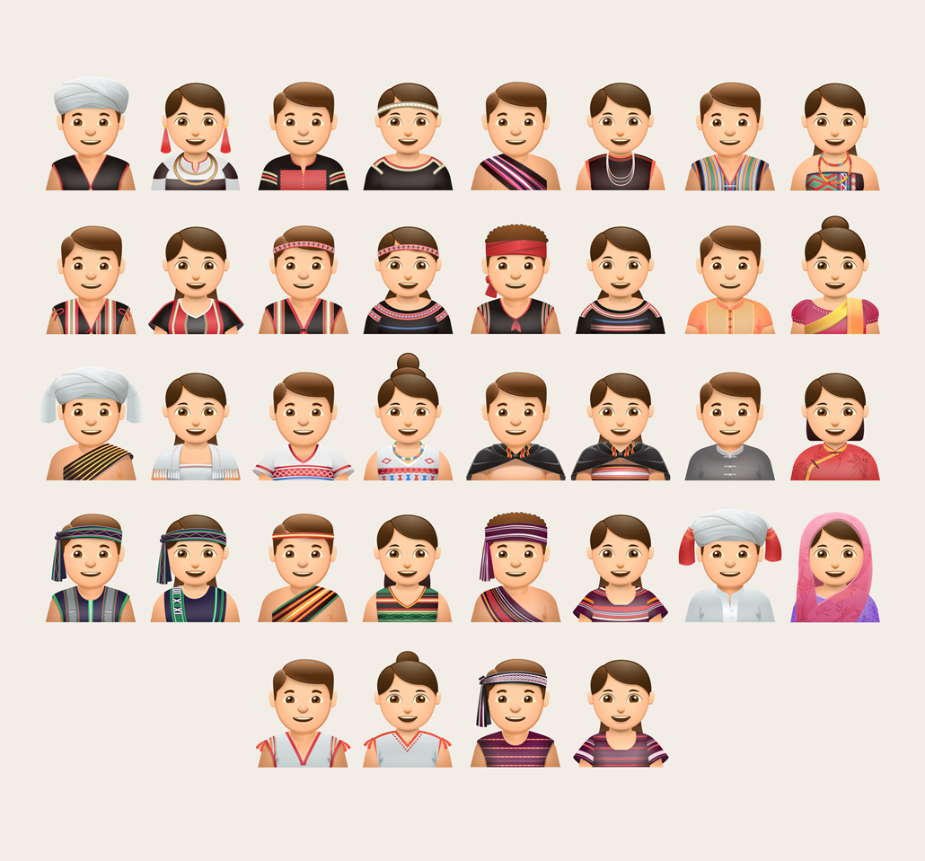
Các dân tộc ở Việt Nam

Slide 14
LUYỆN TẬP

Slide 15
Câu 1. Các dân tộc ở Việt Nam được chia thành mấy nhóm? A. Hai nhóm.
B. Ba nhóm.
C. Bốn nhóm.
D. Năm nhóm.

Slide 16
Câu 2. Căn cứ vào tiêu chí phân chia nhóm các dân tộc ở Việt Nam, dân tộc Kinh thuộc nhóm
A. dân tộc đa số.
B. dân tộc thiểu số.
C. dân tộc vùng thấp.
D. dân tộc vùng đồng bằng.

Slide 17
Câu 3. Căn cứ vào tiêu chí nào dưới đây để phân chia nhóm các dân tộc ở Việt Nam?
A. Dân số của các dân tộc trên phạm vi lãnh thổ.
B. Thời gian xuất hiện của dân tộc đầu tiên.
C. Thành tích đấu tranh chống giặc ngoại xâm.
D. Không gian địa lí trên phạm vi lãnh thổ.

Slide 18
Câu 4. Theo đặc điểm để xếp các dân tộc vào cùng một ngữ hệ ở Việt Nam, dân tộc Kinh thuộc ngữ hệ nào dưới đây?
A. Ngữ hệ Nam Á.
B. Ngữ hệ Bắc Á.
C. Ngữ hệ Đông Á.
D. Ngữ hệ Tây Á.

